Slide 1
МЫ ДЕТИ РОССИИ
Программа по гражданско-патриотическому
воспитанию
Составила: Новоселова Наталья Викторовна, учитель английского языка, классный руководитель 5 класса МБОУ «Устьянская С(п)ОШ» Бурлинского района Алтайского края
2012 - 2016

Slide 2
ЦЕЛЬ ПРОГРАММЫ
Становление патриотизма как важнейшей духовно-нравственной и социальной ценности, воспитание человека, обладающего чувством национальной гордости, гражданского достоинства, социальной активности, любви к Родине, способного проявить их в созидательном процессе в интересах общества, в укреплении и совершенствовании его основ, в том числе в тех видах деятельности, которые связаны с его защитой.

Slide 3
Задачи программы
Пункт №1
Пункт №2
Пункт №3
Повышение качества патриотического воспитания в школе
Реализация программы мероприятий патриотического направления с последующей оценкой качества результативности
Обновление содержания патриотического воспитания, расширение спектра активных форм и методов работы по данному направлению.
Пункт №4
Пункт №6
Усиление взаимодействия с муниципальными учреждениями дополнительного образования детей, муниципальными образовательными учреждениями и общественными организациями по вопросам патриотического воспитания.
Усиление роли семьи в патриотическом воспитании подрастающего поколения

Slide 4
Ожидаемый результат
Реализация Программы призвана способствовать:
;
развитию целостной системы патриотического воспитания, позволяющей формировать у учащихся высокой общей культуры, патриотических чувств и сознания на основе исторических ценностей России, родного села и района;
воспитанию у учащихся любви к своей «малой» Родине, её замечательным людям;
формированию ответственного понимания учащихся своего гражданского долга и конституционных обязанностей;
созданию благоприятных условий для нравственного интеллектуального и физического формирования личности ребенка и подрастающего поколения

Slide 5
План реализации Программы на 2012 – 2016 годы
№ п/п | Мероприятия | Сроки | Ответственные
1 | Поздравление ветеранов с Днем пожилого человека, с Днем защитника Отечества, Международным женским днем, Днем Победы | 2012-2016 | Кл. рук. 5класса
2 | Конкурс рисунков «Я только слышал о войне» | Октябрь ежегодно | Учитель ИЗО
3 | Участие в акции «Никто не забыт, ничто не забыто» | В течение года | Зам. по ВР,ст. вожатый Кл. руководители
4 | Беседы на Кл. часах о Днях воинской славы. | В течение года | Кл. рук.
5 | Оформление уголков «Мужество русского воина» | Ноябрь ежегодно | Кл. рук. и учитель истории
6 | Патриотическая акция «Обелиск у дороги» | В течение года | Учитель труда и учащиеся 5-7 классов
7 | Турнир по футболу, посвященный Победе в Вов | Ноябрь ежегодно | Учителя физической культуры
8 | Экскурсии в Комнату боевой и трудовой славы | В течение года | Учитель ОБЖ
9 | Классные часы на тему «Герои и подвиги» | Ноябрь ежегодно | Кл. руководитель
10 | Участие в конкурсе проектов школьных музеев «Сохрани свою историю» | Ноябрь ежегодно | Актив школьного музея и ст. вожатый
11 | Конкурс сочинений «Память жива», посвященный устьянским участникам войны | Ноябрь | Учителя русского языка и литературы
12 | Участие в районном конкурсе творческих работ «Я помню! Я горжусь!» | Ноябрь-декабрь ежегодно | Учитель истории

Slide 6
План реализации Программы на 2012 – 2016 годы
12 | Участие в районном конкурсе творческих работ «Я помню! Я горжусь!» | Ноябрь-декабрь ежегодно | Учитель истории
13 | Участие в районном конкурсе «Лучшая открытка ветерану» | Ноябрь | Учитель ИЗО
14 | Акция «Ветеран живет рядом» | В течение года | Кл. рук. 5-11 классов
15 | Акция «Вахта памяти» 1)Встречи с ветеранами ВО в и тружениками тыла 2) Линейки, посвященные памятным датам Вов 3)Общешкольная линейка, посвященная Победе в ВОв, минута молчания, возложение цветов | В течение года | Зам. по ВР, ст. вожатый Кл. руководители
16 | Знакомство с выставкой литературы в школьной библиотеке «Люби и знай свой край», «Устьянцы в боях за Родину» | Ноябрь ежегодно | Зав. шк. библиотекой
17 | Просмотр фильмов, посвященных событиям ВОв и прослушивание песен военных лет | В течение года | Учитель музыки, Кл.руководитель
18 | Литературно- музыкальная композиция «Дети и война несовместимы» | Ноябрь | Зам. по ВР, ст. вожатый Кл. руководители
19 | Конкурс чтецов «Дети о войне» | Декабрь | Кл. руководители 1-5кл. и зав.шк. библиотекой
20 | Конкурс плакатов ко Дню защитников Отечества | Январь | Кл. руководители 5-11 классов
21 | Выставка моделей боевой техники | Февраль | Кл. руководители 1-5 кл. и учителя труда
22 | Соревнования по шашкам | Февраль | Учителя физич.культуры
23 | Конкурс патриотической песни «Прикоснись к подвигу сердцем» | Февраль | Кл. руководители 1-11 кл, учащиеся и учитель музыки

Slide 7
План реализации Программы на 2012 – 2016 годы
24 | Тематические общешкольные мероприятия , посвященные Дню защитника Отечества | Февраль | Зам. по ВР Ст. вожатый Кл. руководители Зам. по ВР
25 | Приглашение вдов и участников войны на праздничный концерт ко Дню 8 марта | Март | Ст. вожатый
26 | Фотовыставка «Война и моя семья» | Март | Учащиеся 6 класса
27 | Уроки мужества, посвященные Победе «Молодого поколения в годы войны» | Апрель | Кл. руководители и библиотекарь
28 | Подготовка к общешкольному конкурсу «Смотр строя и песни» | Апрель | Учителя физической культуры и ОБЖ
29 | Театрализованный конкурс «Литературные произведения о войне» | Апрель | 1-4 классы 5-7 классы 8-11 классы И кл. руководители
30 | Спортивные эстафеты | Апрель ежегодно | Кл. руководители 5-7класоов и учителя физкультуры
31 | Уроки «Писатели и поэты военных лет» | Апрель | Учителя литературы
32 | Поздравление ветеранов с Днем Победы | Май ежегодно | Кл.руководители и учащиеся школы
33 | Приглашение ветеранов на уроки мужества | Май ежегодно | Зам по ВР, Кл.руководители
34 | Участие в районных мероприятиях, посвященных Великой Победе | Май ежегодно | Учителя, учащиеся, родители
35 | Литературно-музыкальная композиция «Победный май» | Май | Зам. По ВР и ст. вожатый
36 | Смотр строя и песни с приглашением ветеранов ВОв | Май ежегодно | Учителя ОБЖ и физкультуры

Slide 8
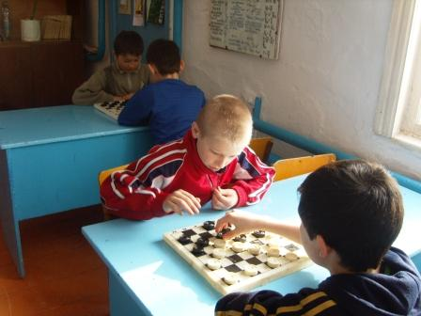
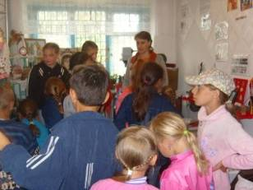
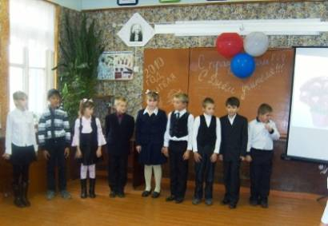
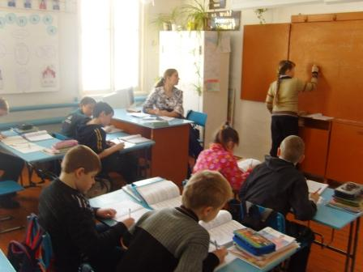
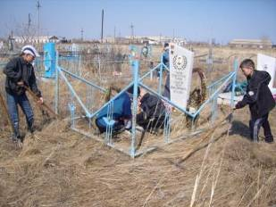
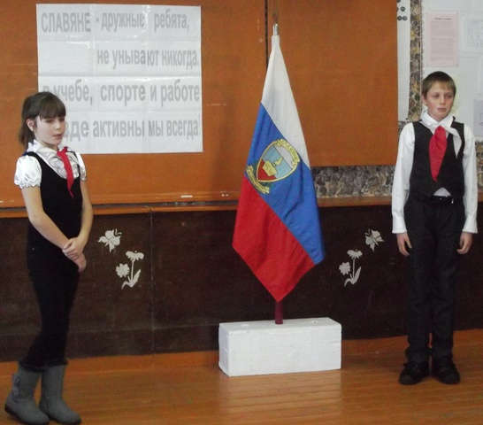

Slide 9
«Воспитывает всё: люди, вещи, явления,
но прежде всего и дольше всего - люди. Из них на первом месте - родители и педагоги»
А. С. Макаренко

Slide 10
Россия - священная наша держава,
Россия - любимая наша страна.
Могучая воля, великая слава -
Твое достоянье на все времена!
Славься, Отечество наше свободное,
Братских народов союз вековой,
Предками данная мудрость народная!
Славься, страна!
Мы гордимся тобой!

